Slide 1
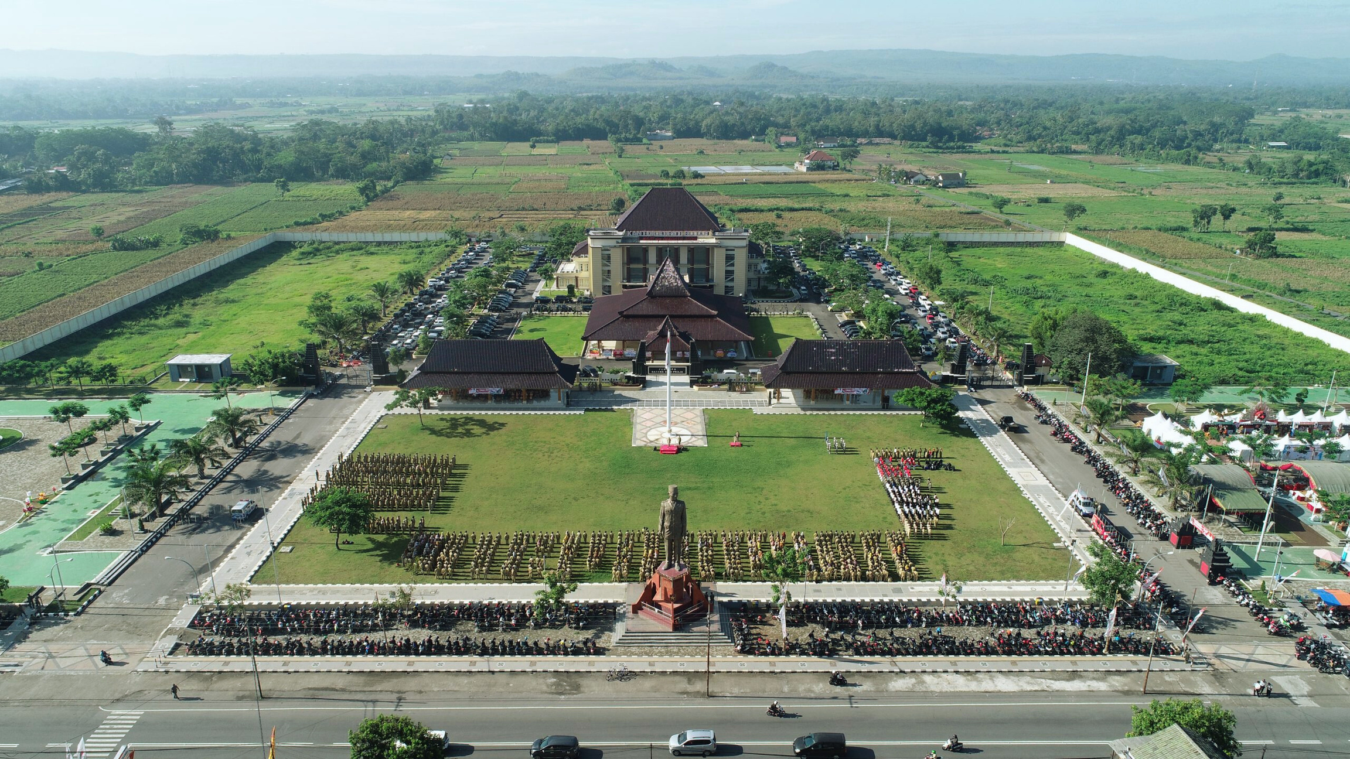



POTENSI KABUPATEN BLITAR

Slide 2







Visi dan Misi Kabupaten Blitar
MISI
Dasar Hukum:
Perda Nomor 2 Tahun 2021 tentang Rencana Jangka Menengah Daerah Kabupaten Blitar Tahun 2021-2026
Meningkatkan kesejahteraan sosial masyarakat Blitar berlandaskan iman dan takwa dengan kearifan lokal budaya ;
VISI
Meningkatkan taraf hidup masyarakat Blitar yang memiliki mutu dan nilai kompetensi tinggi, dengan mengoptimalkan potensi generasi muda Kabupaten Blitar ;
TERWUJUDNYA KABUPATEN BLITAR YANG MANDIRI DAN SEJAHTERA BERLANDASKAN AHKLAK MULIA, BALDATUN, TOYYIBATUN, WAROBBUN GHOFUR
Pengoptimalan kinerja Pemerintah yang akuntabel, inovatif dan berintegritas ; dan
Percepatan dan pemerataan pembangunan yang adil dan merata melalui pengembangan potensi ekonomi daerah dengan mengedepankan pemberdayaan masyarakat dan kelestarian lingkungan.
Visit Our Website
https://www.blitarkab.go.id/

Slide 3












Panca Bhakti
Jaminan Pendidikan Masyarakat Desa
Terdapat tujuh arahan pengembangan pendidikan, diantaranya Blitar Cerdasdan Beradab, Jaminan Pendidikan, Beasiswa Perguruan Tinggi, Pustaka Pesantren, Reward Guru Ngaji dan Modin, Reward Guru PTT/GTT, Pengembangan Sumber Daya Manusia.
Kesehatan Pemberdayaan Masyarakat, Serta Perlindungan Ibu dan Anak
Terdapat lima arahan pengembangan dalam bidang ini diantaranya yaitu Pengobatan Gratis, Pengendalian Covid-19, Health Care, Optimalisasi Laboratorium dan Peningkatan Kesehatan Ibu dan Anak.
Pesona Blitar Raya
Kabupaten Blitar memiliki SDA yang potensial untuk dijadikan destinasi wisata, maka arahan pengembangan dalam bidang ini yaitu memperbaiki infrastruktur pendukung destinasi wisata, menstimulus masyarakat untuk menjadi SDM kreatif, mewujudkan Desa Mandiri, menjaga kelestarian lingkungan.
Pengembangan Potensi Ekonomi Daerah
Arahannya yaitu Pengembangan Potensi Peternakan dengan Mendirikan BUMD, . Optimalisasi Teknologi Pengairan Untuk Pertanian Yang Inovatif, Membesarkan Pasar di setiap Pintu Masuk Kabupaten Blitar, Membesarkan Produk Unggulan Berbasis Kawasan, Mengembangkan Ekonomi Hulu-Hilir
Pelayanan Publiik Berbasis E-Government
Terdapat lima arahan pengembangan dalam bidang ini, diantaranya yaitu E-Adminduk, E-Health, E-Transparancy, Public Service Center, Internet Sambung Desa.

Slide 4



TUJUAN DAN SASARAN
Tujuan Misi I
Tujuan Misi III
Meningkatkan Taraf Kesejahteraan dan Harmonisasi Sosial Kehidupan Masyarakat
Mewujudkan Pemerintahan Daerah yang Akuntabel, Inovatif dan Berintegritas
Sasaran Misi I
Sasaran Misi III
  Menurunnya Pemerlu Pelayanan Kesejahteraan Sosial
  Terwujudnya Penghayatan dan Penerapan Nilai-Nilai Religius, Toleransi, Solidaritas Sosial, dan Gotong Royong dalam Kehidupan Masyarakat.
  Meningkatkan Kualitas dan Mendekatkan Pelayanan Publik hingga ke Desa
  Meningkatkan Efisiensi dan Efektifitas serta Akuntabilitas Kinerja Pemerintah Daerah
Tujuan Misi II
Tujuan Misi IV
Meningkatkan Kualitas SDM yang Berperspektif Gender
Meningkatkan Daya Saing Ekonomi Inklusif, Mandiri dan Berkelanjutan
Sasaran Misi II
Sasaran Misi IV
  Meningkatnya Kualitas dan Aksesbilitas Layanan Pendidikan dan Kesehatan
  Meningkatkan Kualitas Kepemudaan
  Meningkatnya Kesempatan Kerja dan Daya Beli Masyarakat
  Meningkatnya Kualitas dan Kuantitas Infrastruktur Penunjang Aksessibilitas Perekonomian yang Berkelanjutan
  Meningkatnya Produktifitas Sektor Unggulan Daerah

Slide 5
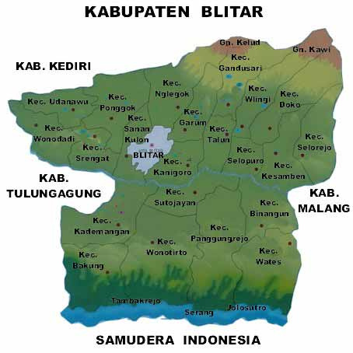


GAMBARAN UMUM
Luas Wilayah
Batas Wilayah
Berdasarkan Peraturan Menteri Dalam Negeri Nomor 44 Tahun 2018 tentang Batas Daerah Kabupaten Blitar dengan Kota Blitar, Peraturan Menteri Dalam Negeri Nomor 57 Tahun 2019 tentang Batas Daerah Antara Kabupaten Kediri dengan Kabupaten Blitar, dan Peraturan Menteri Dalam Negeri Nomor 108 Tahun 2018 tentang Batas Daerah Kabupaten Blitar dengan Kabupaten Tulungagung, diketahui bahwa luas dari wilayah Kabupaten Blitar adalah 1.744,32 km² dan terbagi menjadi 22 Kecamatan, 220 Desa dan 28 Kelurahan.
Secara administratif, wilayah Kabupaten Blitar memiliki batas-batas wilayah sebagai berikut
  Sebelah Selatan, berbatasan dengan Samudera Indonesia
  Sebelah Utara, berbatasan dengan Kabupaten Kediri dan Kabupaten Malang
  Sebelah Timur, berbatasan dengan Kabupaten Malang d.
  Sebelah Barat, berbatasan dengan Kabupaten Tulungagung dan Kabupaten Kediri
Letak Geografis
Selanjutnya jika dilihat secara geografis, letak Kabupaten Blitar berada antara 111°40’-112°10’ Bujur Timur dan 7°58’-8°9’5” Lintang Selatan.

Slide 6




Profil Kabupaten Blitar
Jumlah PNS: 8063
Jumlah Penduduk
Perempuan: 4903
Laki-laki: 3160
(Sumber: Badan Kepegawaian Negara (BKN))
1.239.565 ribu jiwa
(Sumber: Dinas Kependudukan dan Pencatatan Sipil per 31 Desember 2022)
Pendapatan Asli Daerah 2022
Indeks Pembangunan Manusia (IPM) 2022
Rp. 427,6 M
71,86
(Sumber: BPS Kab. Blitar 2023).

Slide 7

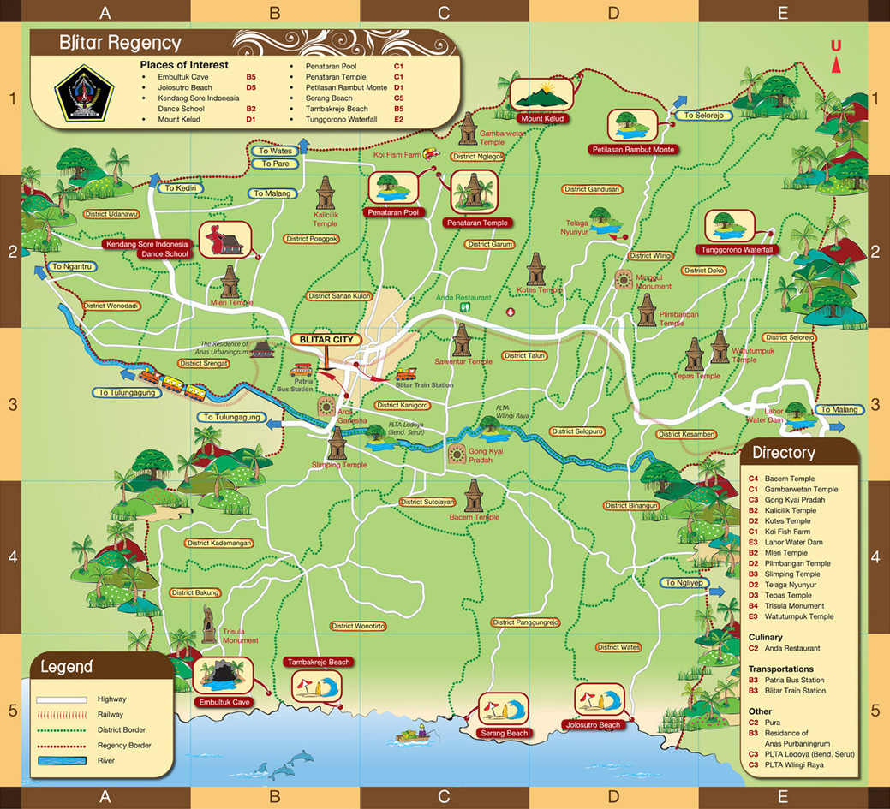
Peta Potensi
Kabupaten Blitar
Potensi Kabupaten Blitar melimpah dan beragam. Berdasarkan Perda Provinsi Jawa Timur Nomor 5 Tahun 2012 tentang Rencana Tata Ruang Wilayah (RTRW) Provinsi Jawa Timur Tahun 2011-2031, Kabupaten Blitar masuk dalam beberapa rencana pengembangan kawasan, meliputi:
  Pengembangan kawasan hortikultura (sentra penghasil pisang, rambutan, dan belimbing)
  Pengembangan kawasan perkebunan (tebu, kopi, kakao, kelapa, dan nilam)
  Pengembangan kawasan sentra peternakan besar (ternak besar dan peternakan unggas)
  Pengembangan kawasan perikanan, meliputi perikanan air tawar (budidaya ikan hias), dan perikanan air laut.

Slide 8
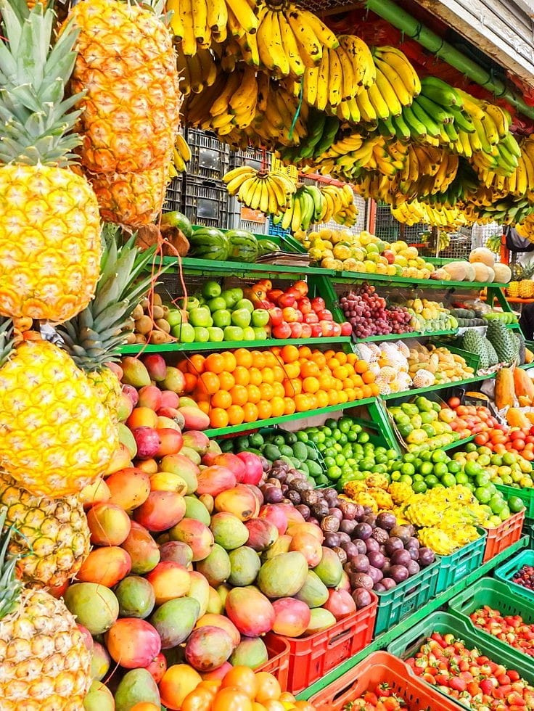
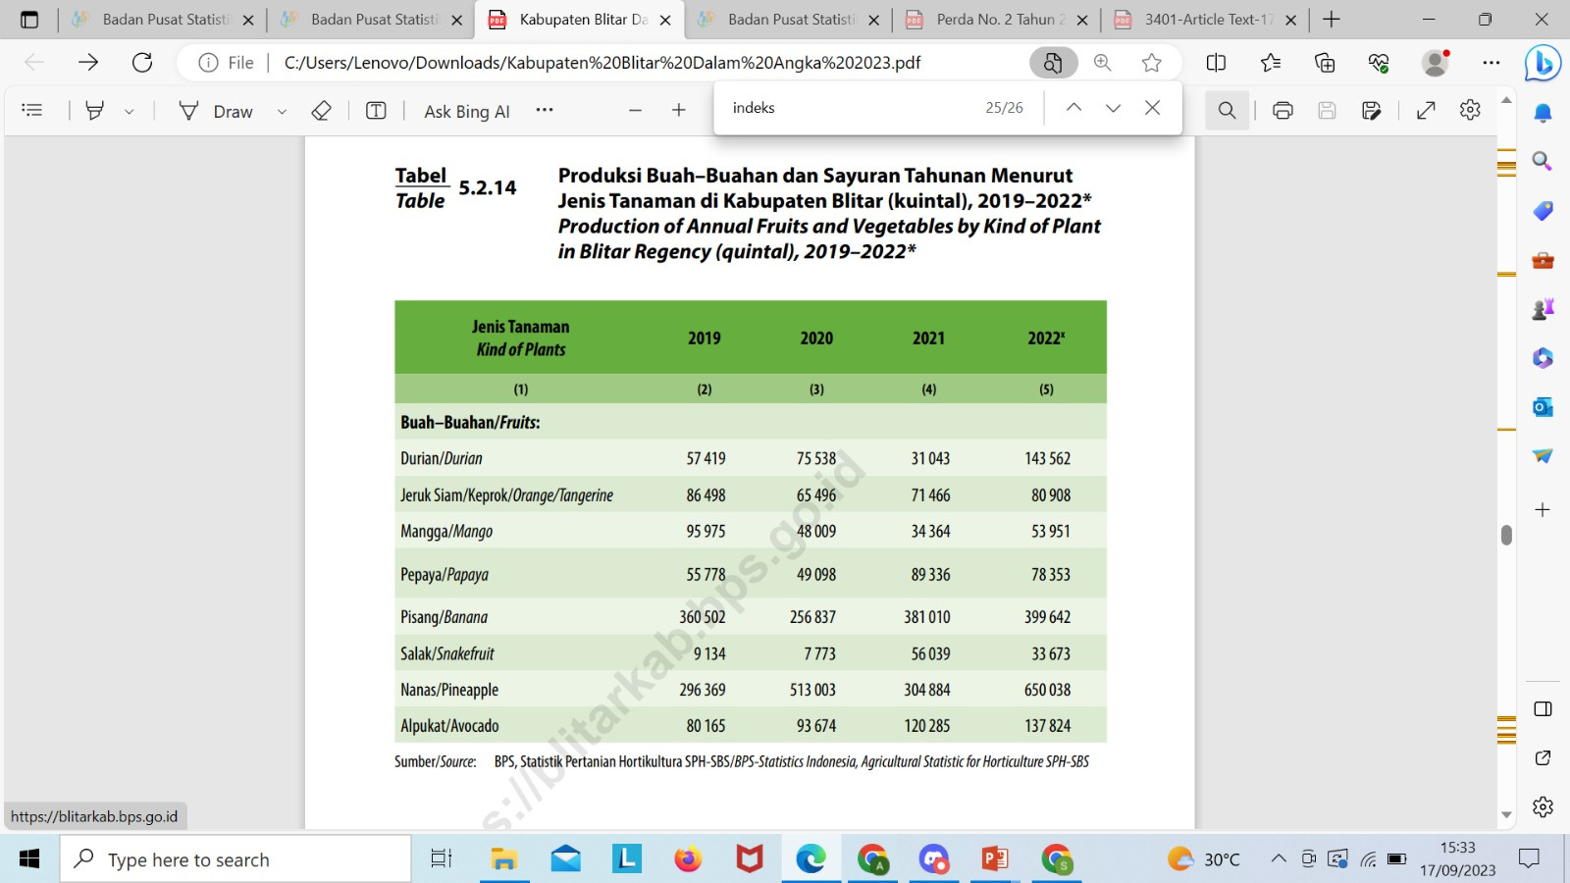
Potensi Buah - Buahan Tahunan Kabupaten Blitar
Tabel Produksi Buah-Buahan Tahunan di Kabupaten Blitar (kuintal), 2019-2022

Slide 9
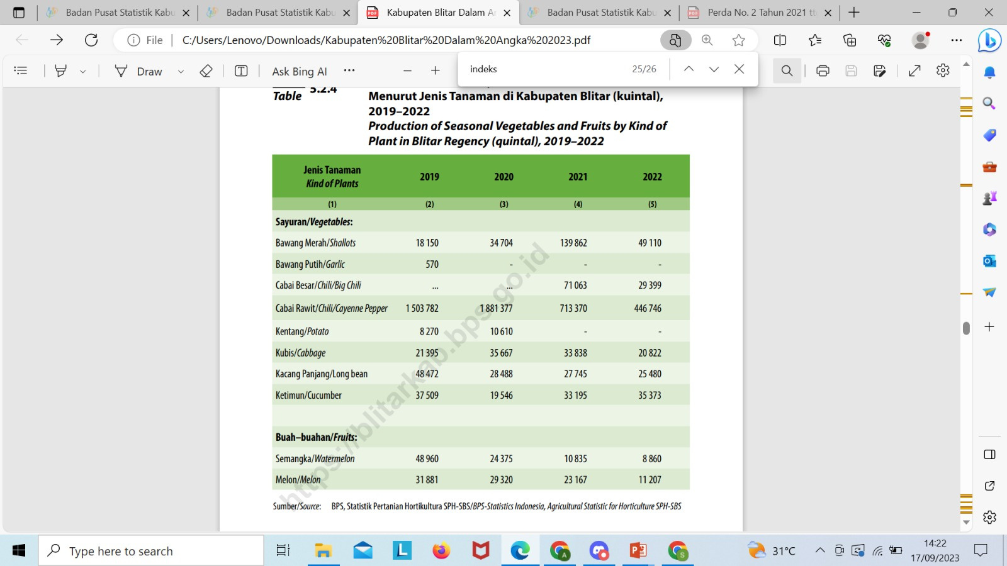




Potensi Tanaman Sayuran dan Buah - Buahan Semusim Kabupaten Blitar
Tabel Produksi Tanaman Sayuran dan Buah - Buahan Semusim di Kabupaten Blitar (kuintal), 2019-2022

Slide 10

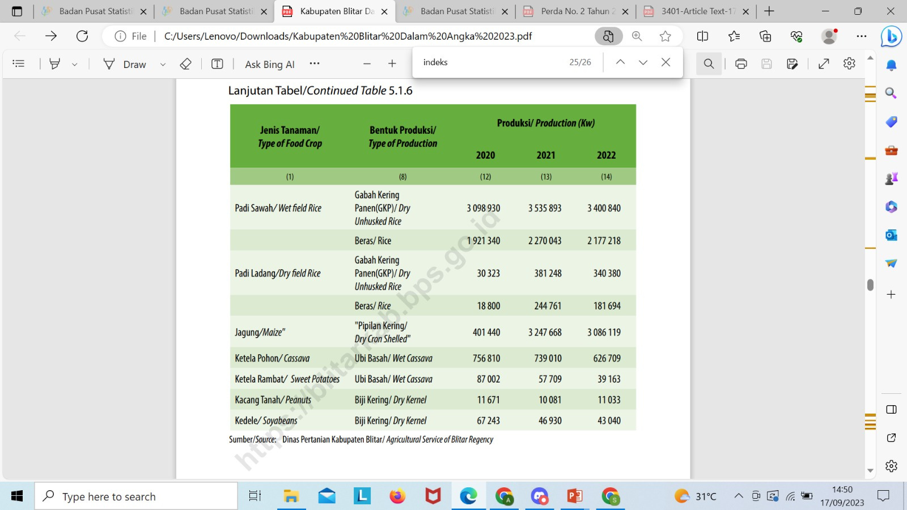
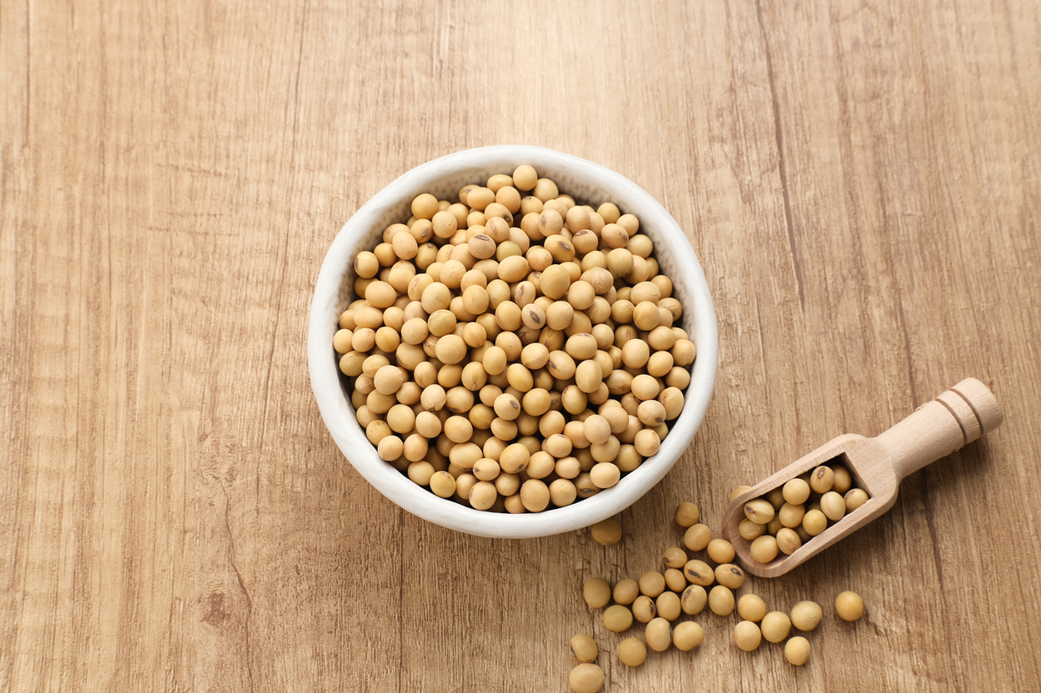


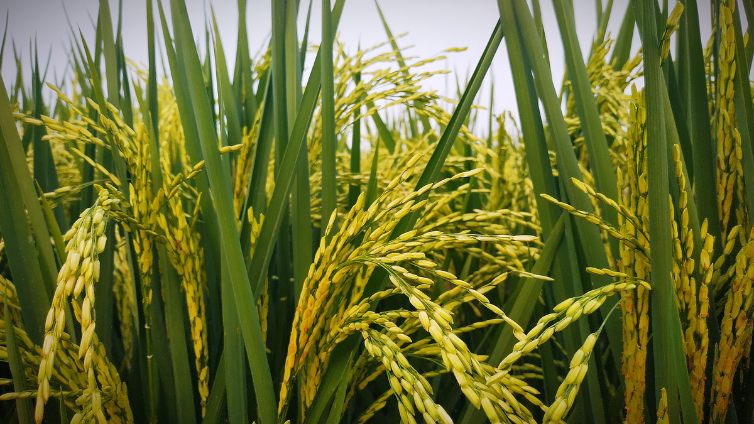

Potensi Tanaman Bahan Makanan Kabupaten Blitar
Tabel Produksi Tanaman Bahan Makanan di Kabupaten Blitar (kg), 2020-2022

Slide 11

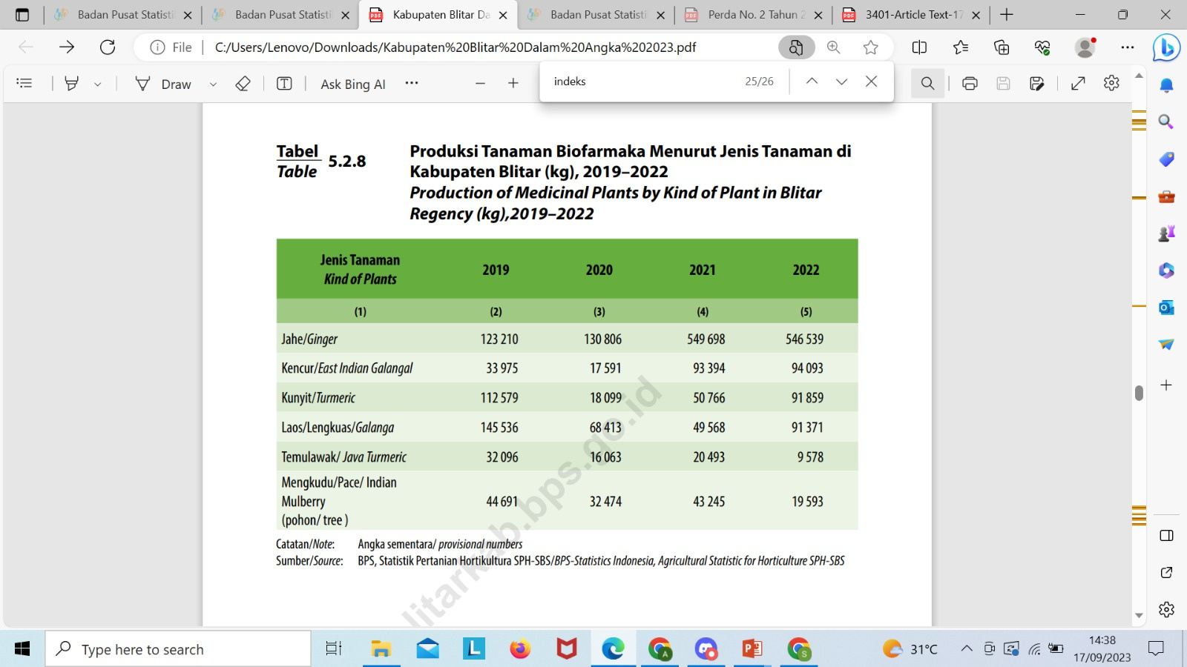

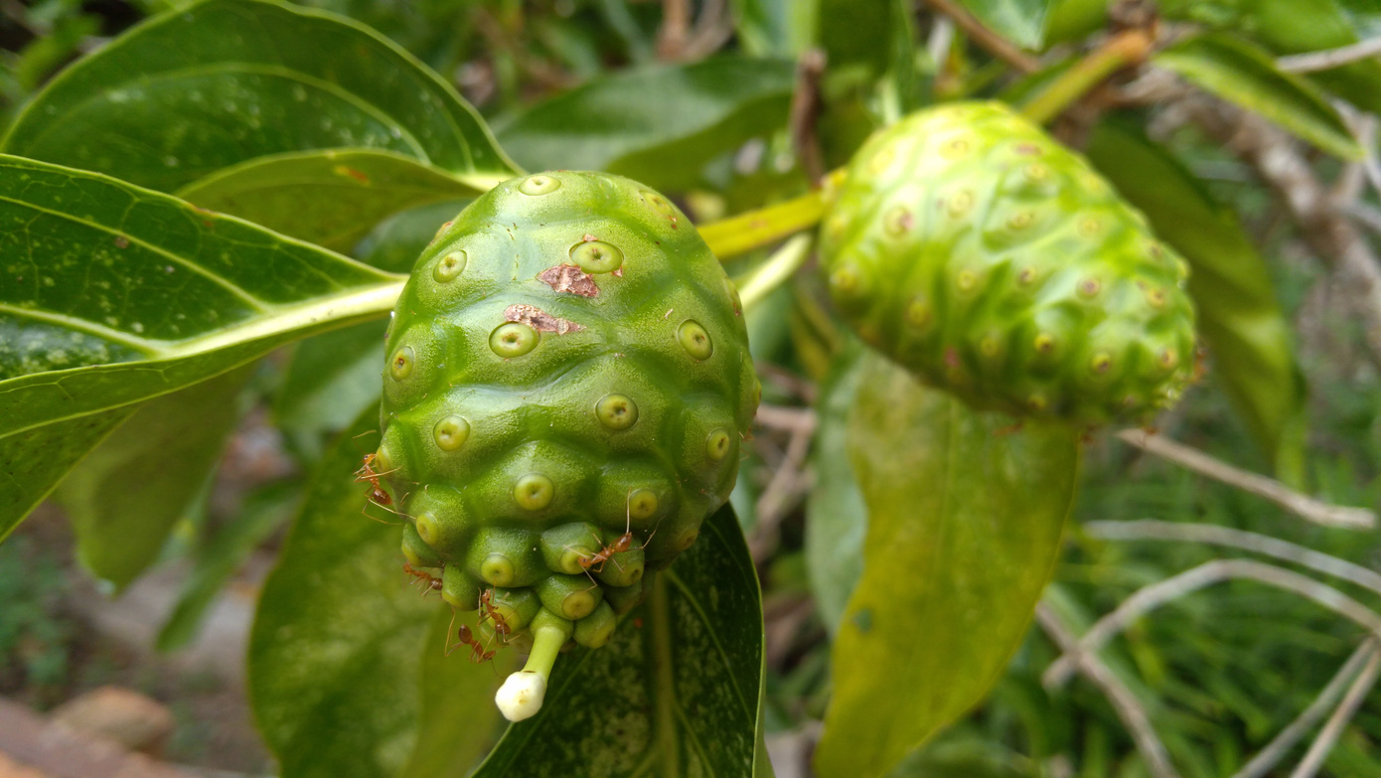
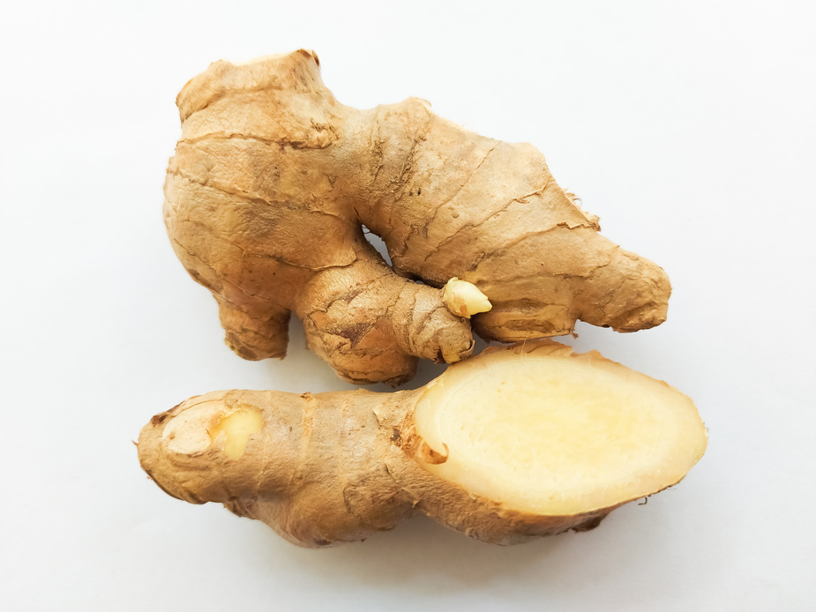
Potensi Tanaman Biofarmaka Kabupaten Blitar
Tabel Produksi Tanaman Biofarmaka di Kabupaten Blitar (kg), 2019-2022

Slide 12

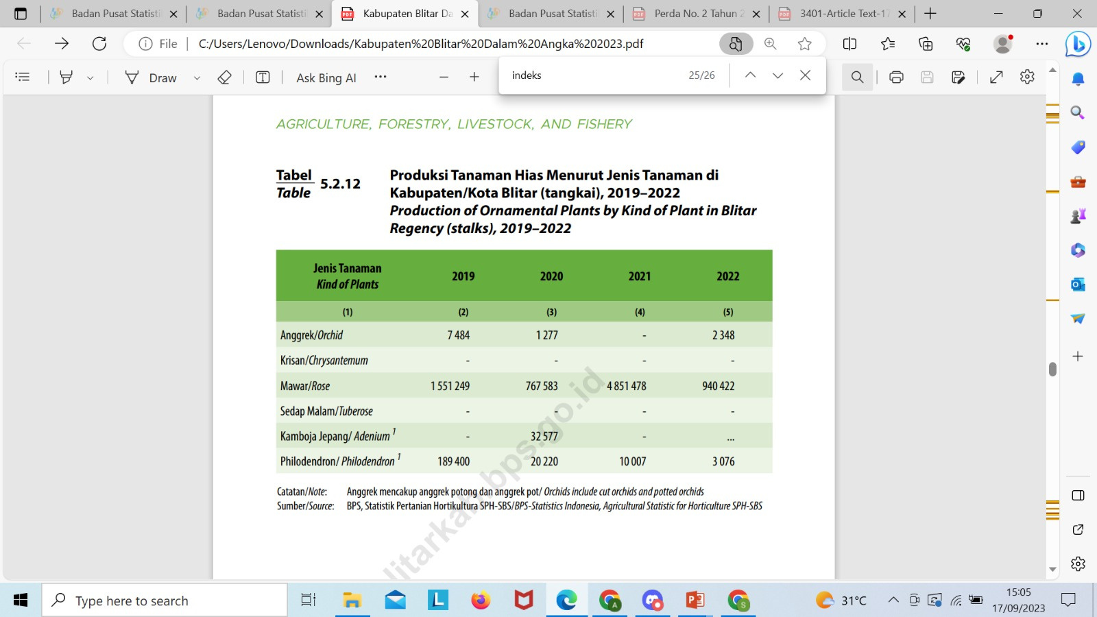
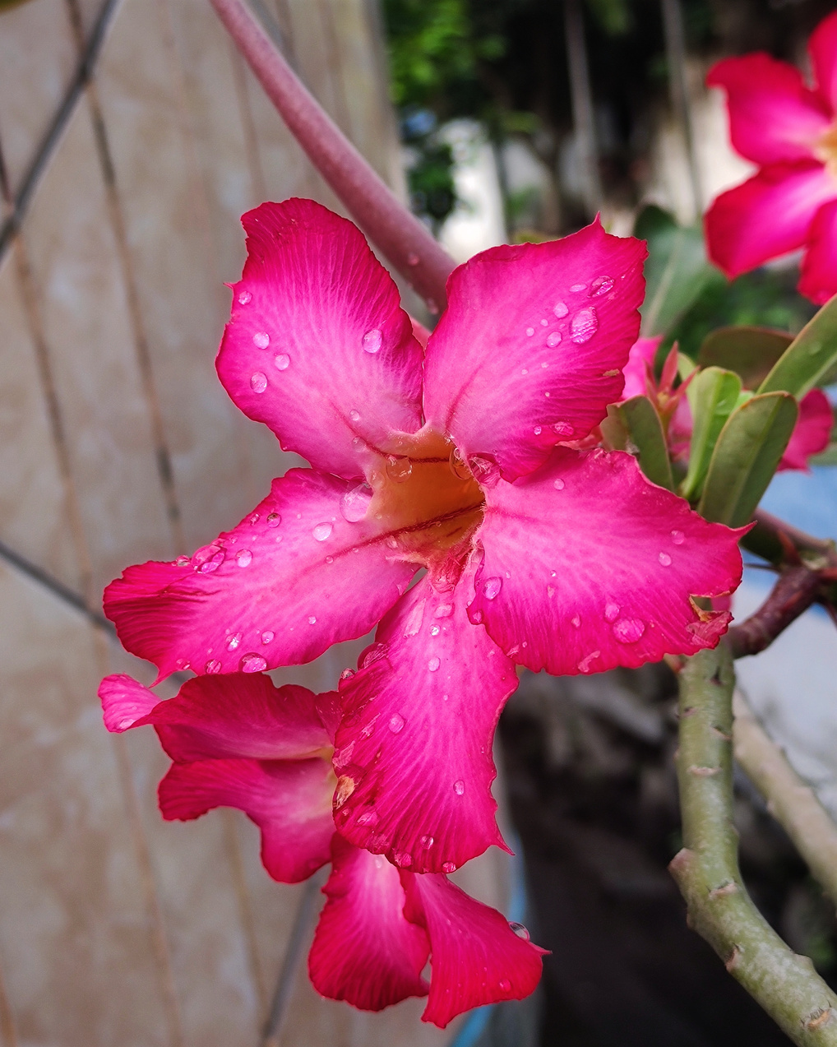


Potensi Tanaman Hias Kabupaten Blitar
Tabel Produksi Tanaman Hias di Kabupaten Blitar (tangkai), 2019-2022

Slide 13
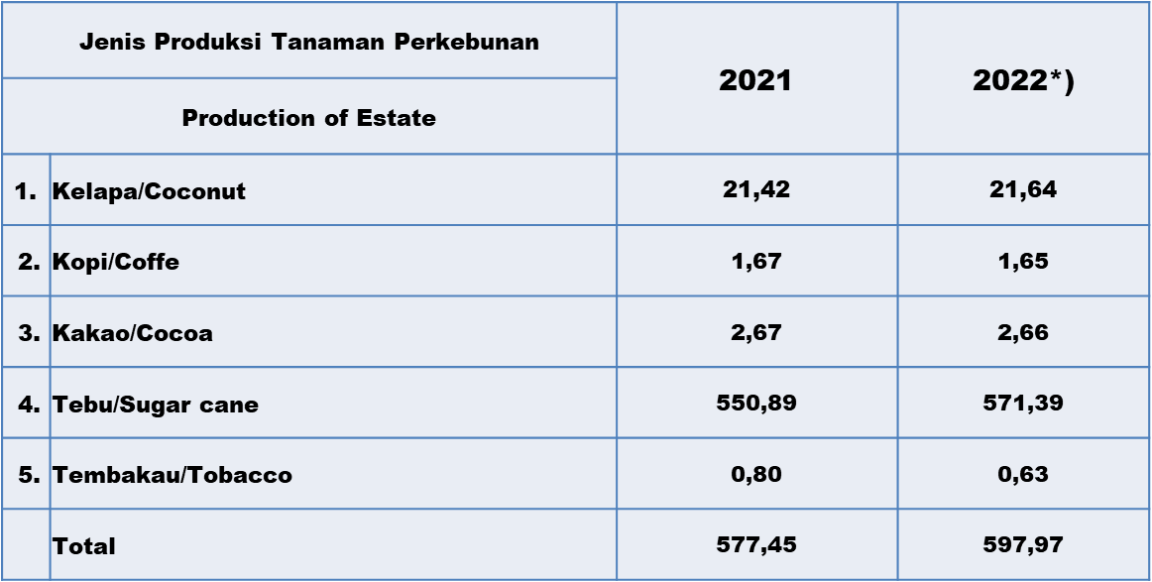
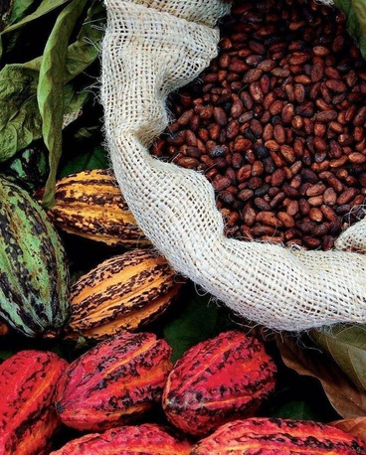
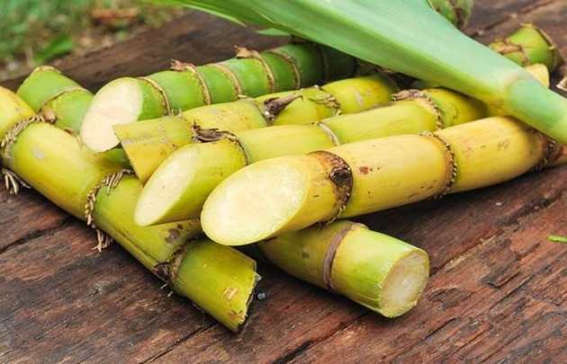

Potensi Perkebunan Kabupaten Blitar
Tabel Produksi Perkebunan di Kabupaten Blitar (ton), 2021-2022

Slide 14
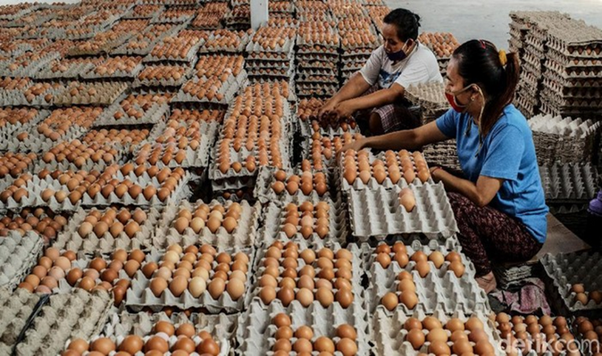
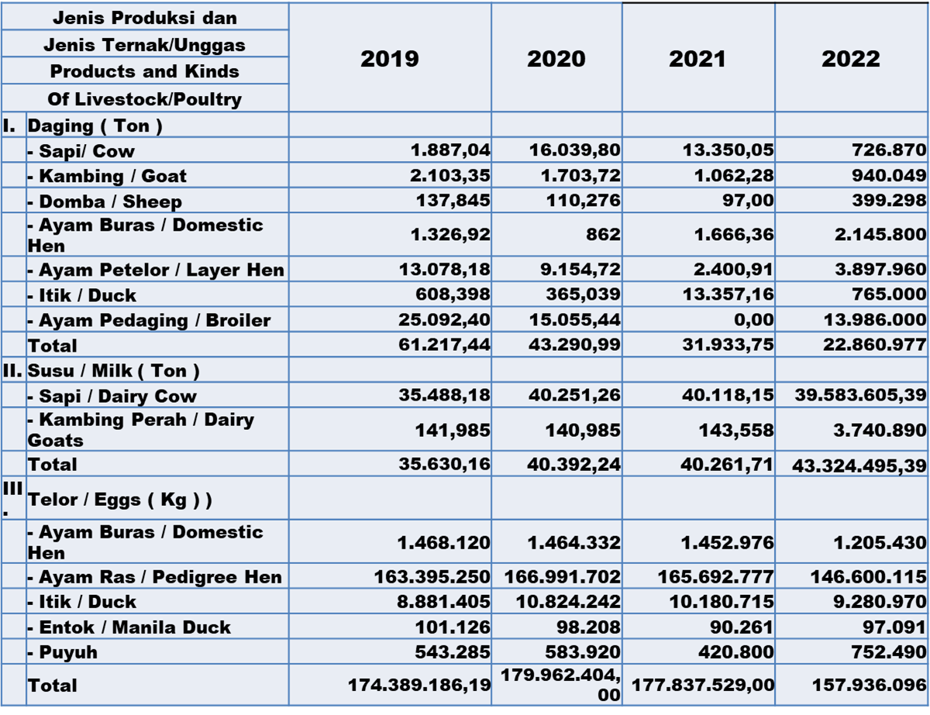
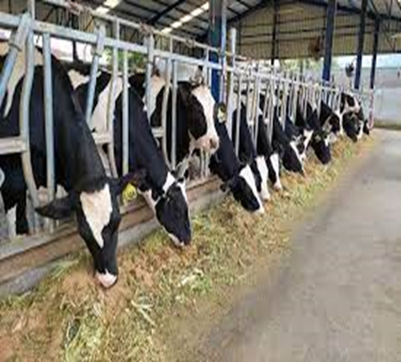
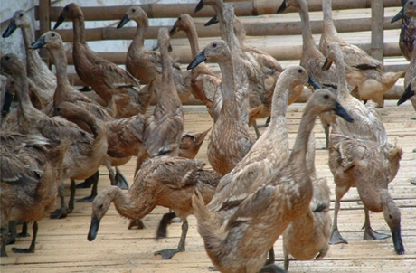

Potensi Peternakan Kabupaten Blitar
Tabel Produksi Peternakan di Kabupaten Blitar 2019-2022

Slide 15
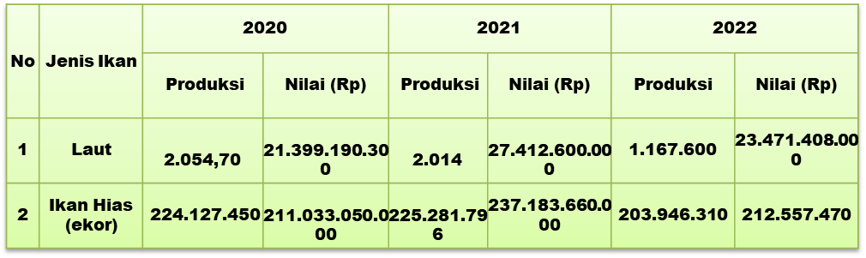
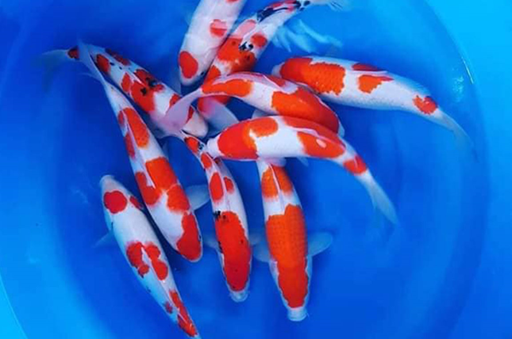
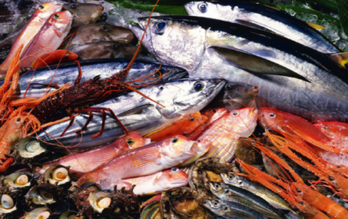
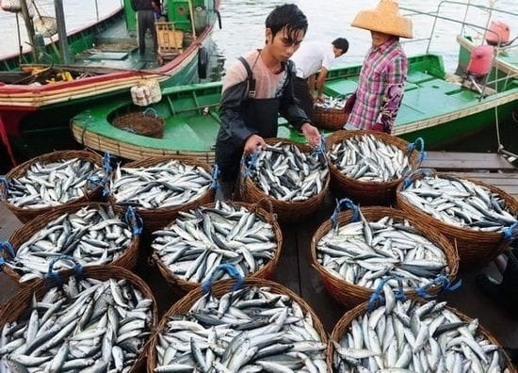
Potensi Perikanan Kabupaten Blitar
Tabel Produksi Perikanan di Kabupaten Blitar 2020-2022

Slide 16

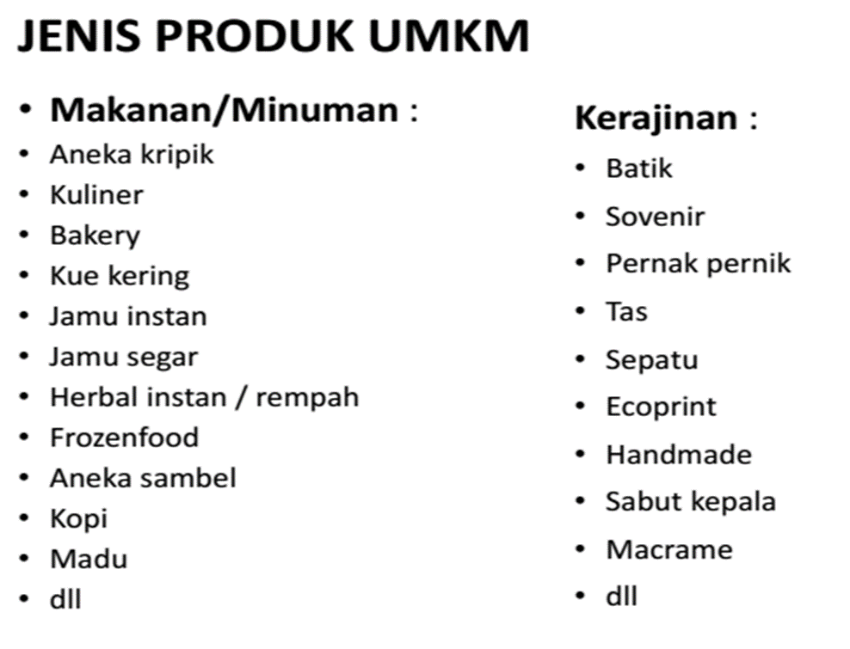
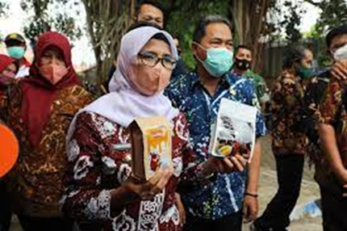
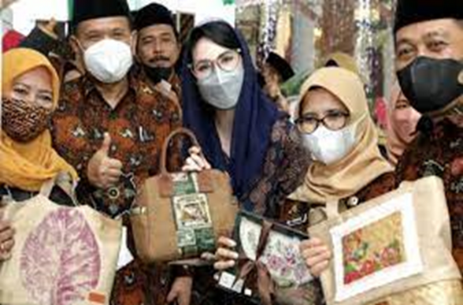
Potensi UMKM Kabupaten Blitar

Slide 17
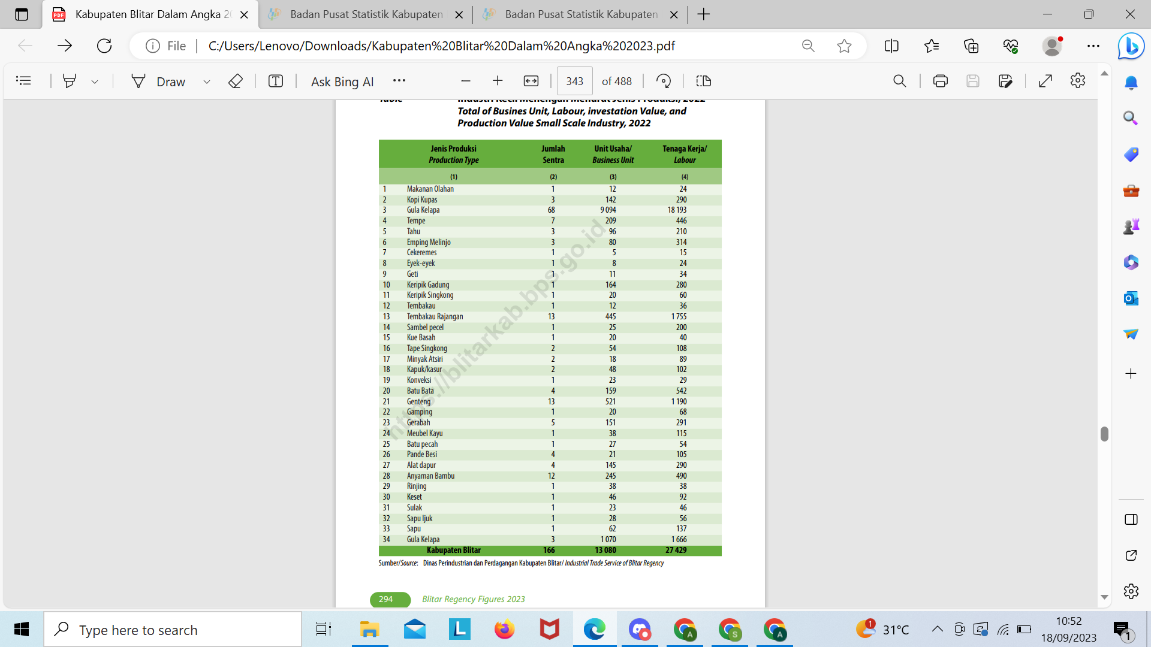
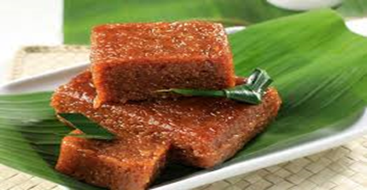
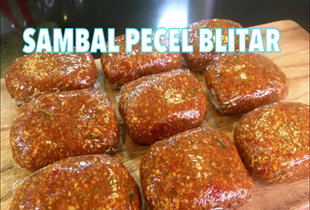


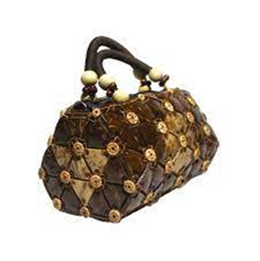
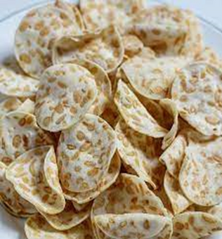
Potensi UMKM Kabupaten Blitar
Tabel Potensi UMKM di Kabupaten Blitar

Slide 18
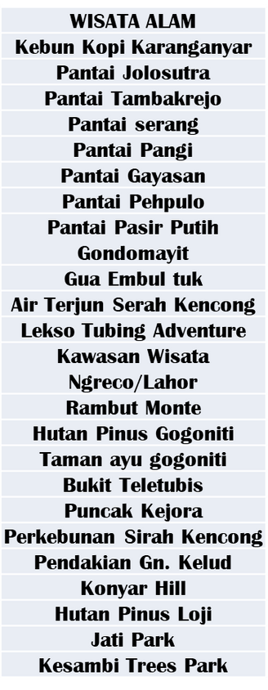
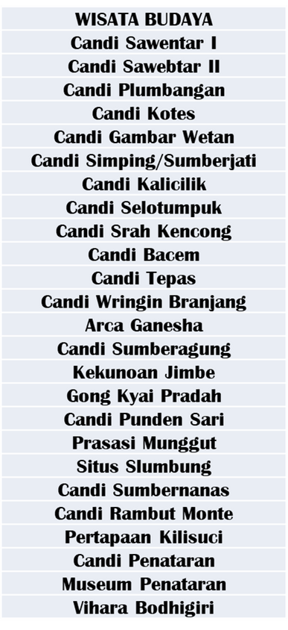
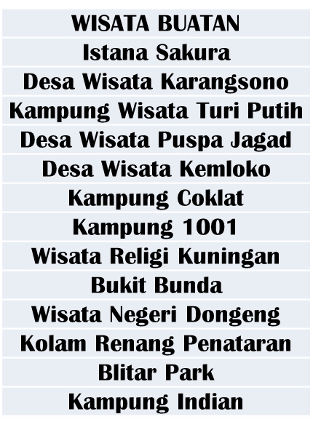
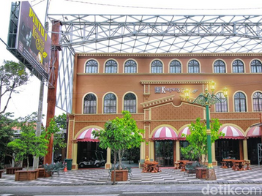
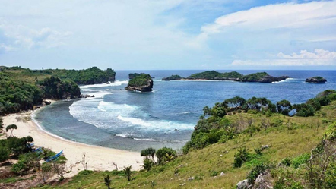
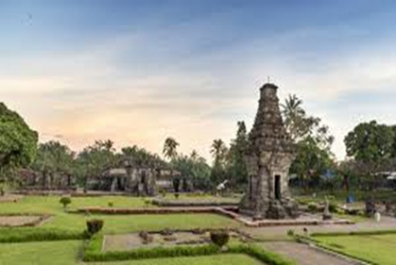


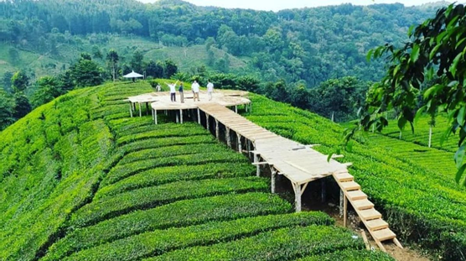
Potensi Pariwisata Kabupaten Blitar
Tabel Potensi Pariwisata di Kabupaten Blitar

Slide 19

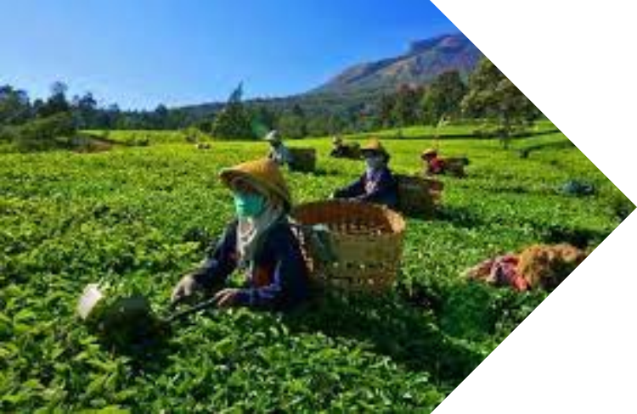



Visit Our Website
https://www.blitarkab.go.id/

